Slide 1
Scenariusz lekcji chemii:
„Od czego zależy szybkość rozpuszczania substancji w wodzie?”
opracowanie: Zbigniew Rzemieniuk

Slide 2
Dział: Woda w procesach fizycznych i chemicznych.
Program – „Chemia i my” DKW-4014-76/99.
Temat:
Od czego zależy szybkość rozpuszczania substancji w wodzie?
Cel ogólny lekcji:
poznanie czynników wpływających na szybkość rozpuszczania substancji w wodzie
Osiągnięcia uczniów (cele operacyjne):
znają czynniki wpływające na szybkość rozpuszczania substancji stałych w wodzie
wiedzą jak poszczególne czynniki wpływają na szybkość rozpuszczania
potrafią wyjaśnić na podstawie teorii kinetyczno-molekularnej wpływ każdego czynnika na szybkość rozpuszczania
potrafią praktycznie wykorzystać czynniki w celu przyspieszenia rozpuszczania

Slide 3
Środki dydaktyczne:
6 małych zlewek, woda o temperaturze pokojo-wej, woda gorąca, manganian(VII) potasu, duży kryształ siarczanu(VI) miedzi(II) i w małych kryształkach, cukier kryształ i cukier puder, bagietka szklana, 2 probówki, glicerol, denaturat, animacje przedstawiające wpływ czynników na szybkość rozpuszczania
podręcznik
zeszyt ćwiczeń cz. 1
płyta CD z podręcznika „Chemia i my”, projektor, notebook

Slide 4
Przebieg lekcji:
Przypomnienie na czym polega rozpuszczanie substancji. Animacja przedstawiająca rozpuszczanie się substancji stałej w wodzie.
Uczniowie mówią, że rozpuszczanie, to mieszanie się ze sobą substancji z których jedna jest substancją rozpuszczaną a druga rozpuszczal-nikiem, wymieniają różne rodzaje roztworów, stwierdzają, że roztwór jest mieszaniną jednorodną, podkreślają, że woda jest dobrym rozpuszczalnikiem wielu substancji.

Slide 5
Nauczyciel wskazuje różnicę między pojęciami substancja rozpuszcza się: dobrze i szybko.
Nauczyciel pyta, co to znaczy, że substancja szybciej rozpuszcza się w wodzie? Jak można zmierzyć tą szybkość?
Uczniowie formułują hipotezę, że szybkość jest związana z czasem rozpuszczania substancji, tj. że im więcej substancji rozpuści się w jednostce czasu, to możemy wtedy powiedzieć, że substancja rozpuszcza się szybciej. Wskazują, że szybkość rozpuszczania można by zmierzyć, ale żeby sprawdzić jak dany czynnik wpływa na szybkość rozpuszczania to należałoby w tym samym czasie rozpuszczać substancję w 2 naczyniach, w jednym bez stosowania danego czynnika a w drugim z zastosowaniem tego czynnika. Uczniowie w czasie pogadanki wskazują w jaki sposób można by przyspieszyć rozpuszczanie substancji w wodzie. Wymieniają znane z życia sposoby przyspieszania rozpuszczania substancji w wodzie.
Uczniowie rozważają problem – Czy wzrost temperatury przyspiesza proces rozpuszczania substancji stałej w wodzie?

Slide 6

Doświadczenie 1.
Wpływ temperatury na szybkość rozpuszczania substancji.
Rozpuszczanie manganianu(VII) potasu w wodzie zimnej i go-rącej.
Do 2 zlewek z wodą gorącą i zimną wsypujemy po kilka kryształków manganianu(VII) potasu. W zlewce z wodą gorącą obserwujemy szybsze zabarwienie wody.
Uczniowie zapisują obserwacje z doświadczenia i formułują wniosek.
Na podstawie rysunku i animacji komputerowej dotyczącej wpływu temperatury na szybkość rozpuszczania, opisują dla-czego temperatura wpływa na szybkość rozpuszczania. Wyjaś-niają, że w wyższej temperaturze cząsteczki substancji rozpusz-czanej i rozpuszczalnika mają większą energię, dzięki czemu szybciej się poruszają i szybciej się ze sobą mieszają.

Slide 7
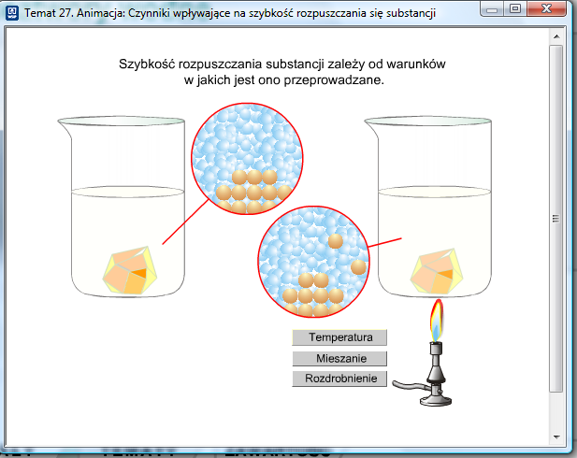

Slide 8
Jakie inne czynniki mogą przyspieszyć szybkość rozpuszczania substancji stałej w wodzie?
Uczniowie formułują wnioski po obejrzeniu animacji komputerowej, przedstawiającej rozpuszczanie substancji stałej w wodzie, zwracają uwagę na to, że mieszanie pozwala na szybsze zmieszanie się cząsteczek substancji rozpuszczanej z cząsteczkami wody, co przyspiesza rozpuszczanie substancji stałej w wodzie. Zapisują odpowiedzi na pytania w zeszycie ćwiczeń dotyczące wpływu mieszania na szybkość rozpuszczania i podają przykłady praktycznego wykorzystania w codziennym życiu. Na potwierdzenie swojej tezy wykonują doświadczenie 2.

Slide 9
Doświadczenie 2.
Wpływ mieszania na szybkość rozpuszczania substancji.
Rozpuszczanie cukru w wodzie. Do 2 zlewek z wodą wsypujemy taką samą ilość cukru. W jednej zlewce mieszamy wodę bagietką i obserwujemy, że cukier rozpuścił się całkowicie. W drugiej zlewce cukier pozostaje na dnie nierozpuszczony.
Uczniowie zapisują obserwacje z doświadczenia i formułują wniosek.

Slide 10
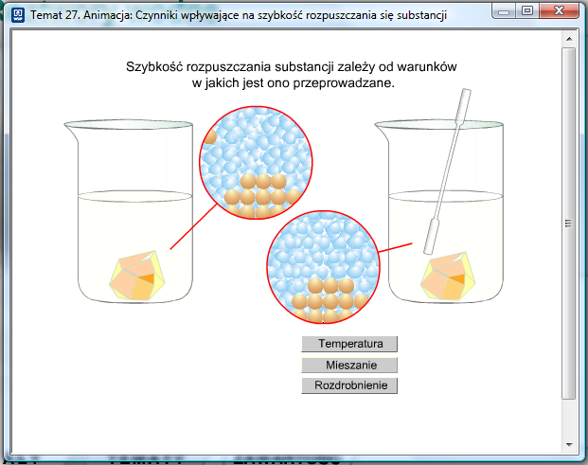

Slide 11
Doświadczenie 3.
Wpływ rozdrobnienia na szybkość rozpuszczania substancji.
Rozpuszczanie cukru kryształu i cukru pudru w wodzie. Do 2 zlewek z wodą o tej samej temperaturze wsypujemy takie same ilości cukru pudru i cukru kryształu. Pozostawiamy zlewki na pewien czas i obserwujemy w którym przypadku szybciej znika osad z dna zlewki. Uczniowie stwierdzają, że w zlewce z cukrem pudrem szybciej następuje rozpuszczenie.
(Doświadczenie alternatywne można wykonać z siarczanem(VI) miedzi(II) – duży kryształ i małe kryształki)

Slide 12
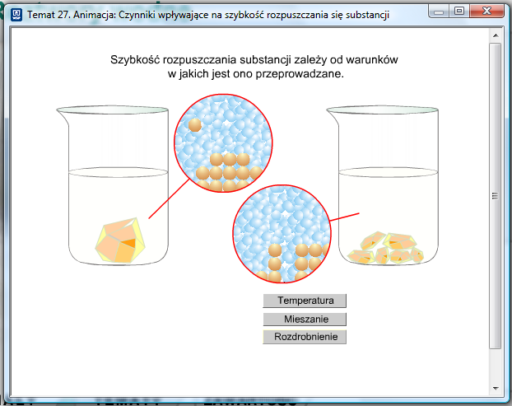
Uczniowie na po obejrzeniu animacji przedstawiającej rozpuszczanie się substancji o różnym rozdrobnieniu formułują wniosek i zapisują go pod opisem doświadczenia.

Slide 13
Nauczyciel pyta: Co należałoby zrobić, aby substancję rozpuścić najszybciej?
Uczniowie odpowiadają, że najlepiej byłoby zastosować wszystkie te czynniki razem, tj. rozpuszczać substancję rozdrobnioną w gorącej wodzie, mieszając przy tym roztwór.
Czy mieszanie przyspiesza także rozpuszczanie substancji w stanie ciekłym i gazowym?

Slide 14
Doświadczenie 4.
Porównanie rozpuszczania się glicerolu i denaturatu w wodzie.
Uczniowie obserwują, że po wlaniu glicerolu do wody spływa na dno probówki tworząc oddzielną warstwę, po wstrząśnięciu probówki obserwują, że glicerol łatwo rozpuścił się w wodzie. Denaturat bez wstrząsania łatwo miesza się z wodą.
Nauczyciel zwraca uwagę na to, że w wodzie rozpuszczają się też gazy. Uczniowie wybierają odpowiedź na pytanie: W którym z podanych wypadków powietrze najszybciej rozpuszcza się w wodzie:
a) w rwącym potoku
b) w stawie lub jeziorze
c) w spokojnie płynącej rzece?
Uzasadniają wybór (a), wskazując na to, że ruch wody i silne mieszanie jej, przyspiesza rozpuszczanie gazów w wodzie.

Slide 15
Podsumowanie lekcji:
Uczniowie wymieniają czynniki przyspieszające rozpuszczanie substancji stałych w wodzie, wymieniają też czynniki mające wpływ na przyspieszenie rozpuszczania się cieczy i gazów w wodzie.

Slide 16
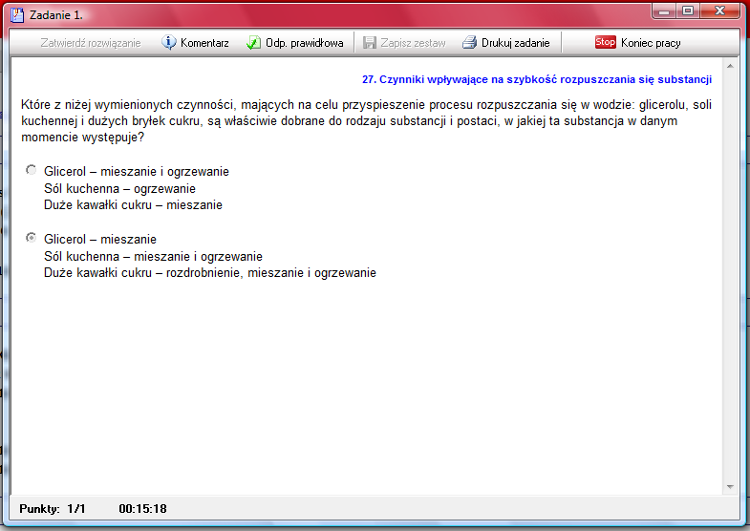
Rozwiązują zadanie z płyty CD z podręcznika:
Czynniki wpływające na szybkość rozpuszczania się substancji.

Slide 17
Praca domowa:
Zadanie 1 i 2 z zeszytu ćwiczeń.
Dla chętnych: przygotowanie prezentacji mul-timedialnej w PowerPoint na temat wpływu czynników na szybkość rozpuszczania i przesłanie jej e-mailem ze strony http://chemia_gimnazjum.republika.pl

Slide 18
Uwagi do lekcji:
Doświadczenia można wykonać w grupach uczniowskich, lub jako pokaz prosząc uczniów o asystowanie przy wykonywaniu doświadczeń.

